Slide 1
Neuronske mreže Rekurentne neuronske mreže, LSTM, GRU
Master akademske studije, zimski semestar 2018/2019
Fakultet tehničkih nauka, novi sad

Slide 2
Rekurentne neuronske mreže (RNN)
Vrsta neuronskih mreža gde se izlaz neurona vraća na njegov ulaz
Ovo pravi neku vrstu internog stanja mreže – memoriju
Idealne (trenutno) za predviđanje sekvenci

Slide 3
RNN – prednosti
Standardne feed-forward mreže:
Fiksni vektori kao ulazi (npr. slika), fiksni vektori kao izlazi (npr. verovatnoća klase)
Fiksan broj koraka u izračunavanju (broj slojeva u mreži)
Input podaci “nezavisni”
RNN:
Mogućnost procesiranja sekvenci vektora (tekst, govor, zvuk, pisana slova...)

Slide 4

Rekurentne neuronske mreže
tzv. „unrolling through time“

Slide 5
RNN – ideja
Izlaz se vraća na ulaz
RNN ima „memoriju“ koja nosi informaciju o svim prethodnim izračunavanjima
U teoriji: RNN mogu da čuvaju informaciju proizvoljno dugo, ali u praksi ovo se svelo na čuvanje svega par koraka unazad (ali, imamo rešenje za ovo)

Slide 6
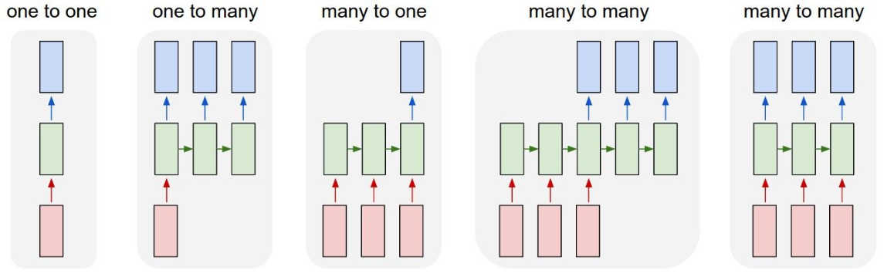
RNN – arhitekture
Vanilla NN
Npr. Image Captioning
slika -> sekvenca reči
Npr. Klasifikacija sentimenta
sekvenca reči -> sentiment
Npr. Mašinsko prevođenje
sekvenca reči -> sekvenca reči
Npr. Klasifikacija video
sadržaja na nivou frejma

Slide 7

RNN – osnove

Slide 8
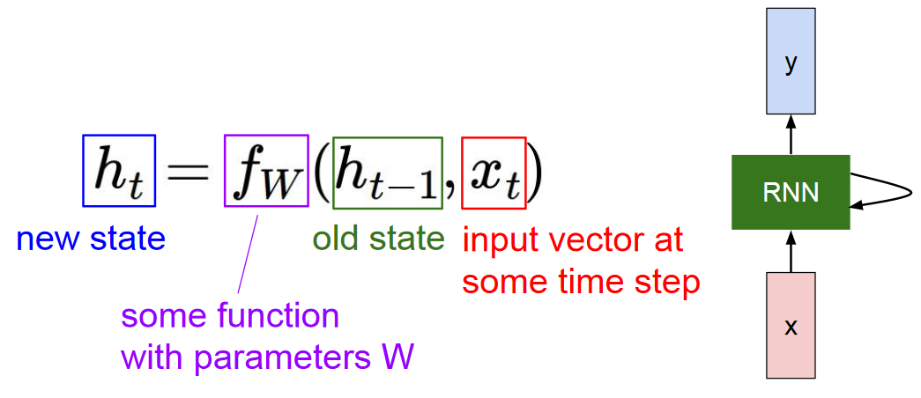
RNN – formalno
Procesiranje sekvence vektora x se može izvršiti primenom rekurentne formule u svakom trenutku vremena t.
Kao funkcija se obično koristi tangens hiperbolični (tanh)

Slide 9
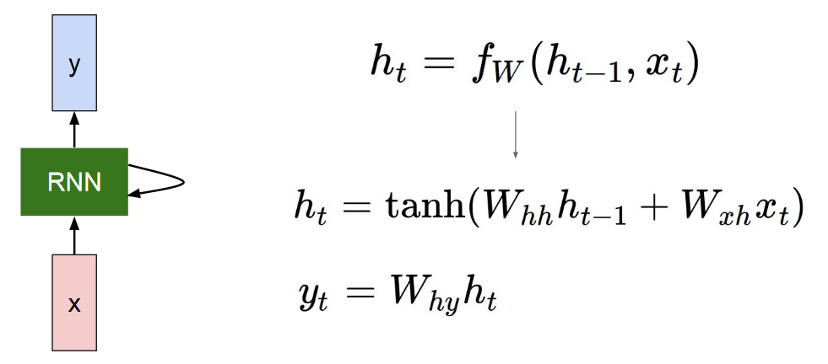
RNN – formalno
Procesiranje sekvence vektora x se može izvršiti primenom rekurentne formule u svakom trenutku vremena t.
Kao funkcija se obično koristi tangens hiperbolični (tanh)

Slide 10
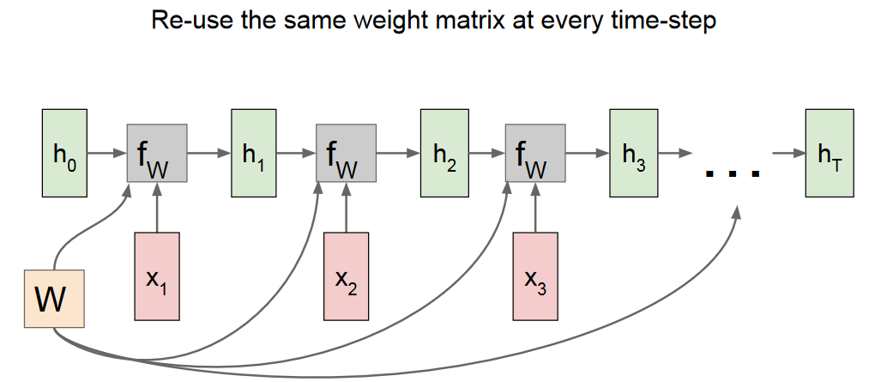
RNN – graf izračunavanja

Slide 11
RNN – obučavanje
BPTT – backpropagation through time
Modifikacija standardnog BP – računanje gradijenta u prošlim koracima uzima u obzir gradijent iz budućih koraka
Zapravo samo fancy naziv za najobičniji backprop „unroll“-ovane RNN

Slide 12
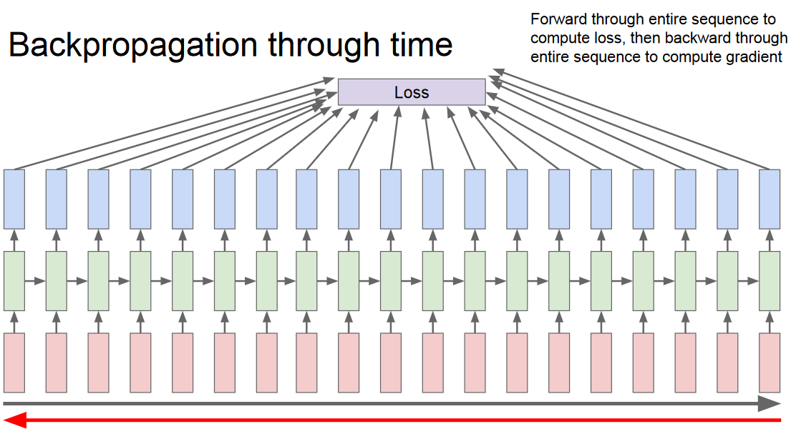
RNN – obučavanje

Slide 13
RNN – osnove

Slide 14
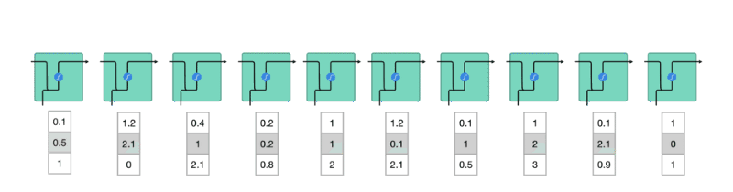
RNN – procesiranje sekvence
Procesiranje sekvence dodavanjem novih primeraka u jedinici vremena (dimenzija t)

Slide 15
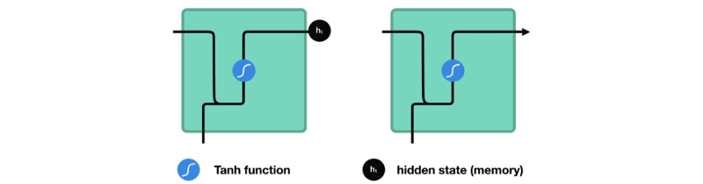
RNN – procesiranje sekvence
U svakom trenutku t, ćelija dobija svoj ulaz xt, ali takođe dobija i stanje ćelije i prethodnog koraka (ht-1)
Ovo skriveno stanje iz prethodnog koraka (ht-1) se ponaša kao memorija. Ono sadrži informacije iz prethodnih koraka

Slide 16
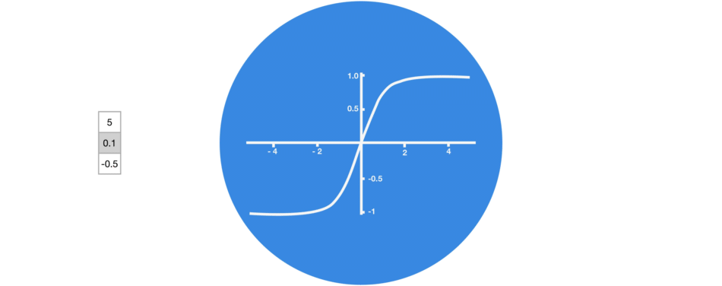
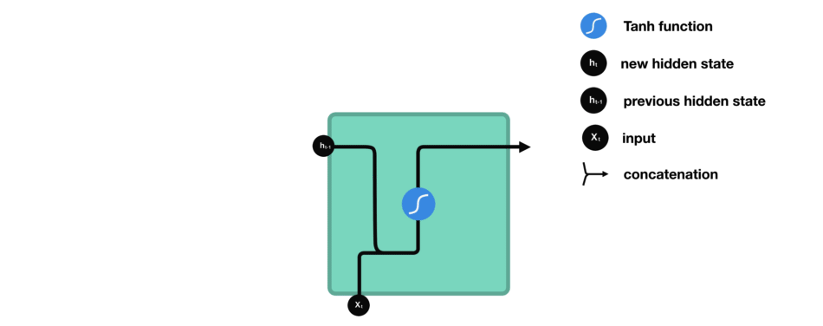
RNN – procesiranje sekvence
Vektor ulaza i vektor skrivenog stanja iz prethodnog koraka se konkateniraju i provlače kroz tanh
Na ovaj način se pomoću tanh vrši regulisanje vrednosti izlaza unutar same neuronske mreže

Slide 17
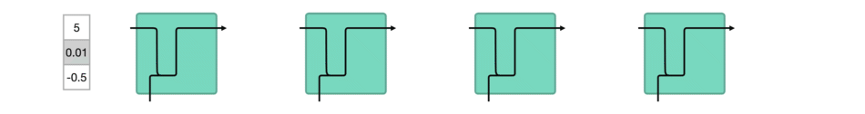
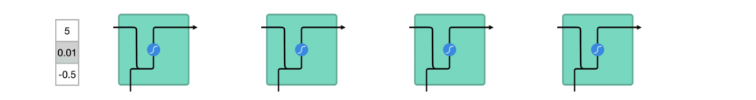
RNN – procesiranje sekvence
Procesiranje bez tanh
Procesiranje uz korišćenje

Slide 18
RNN – mane i problemi
„Unrolled“ mreža može biti ogromna (u zavisnosti koliko dugo treba da čuva informaciju):
veoma duboka mreža
teška za obučavanje (vanishing/exploding gradient)
Već spomenuto – mreža nema dugoročnu memoriju

Slide 19
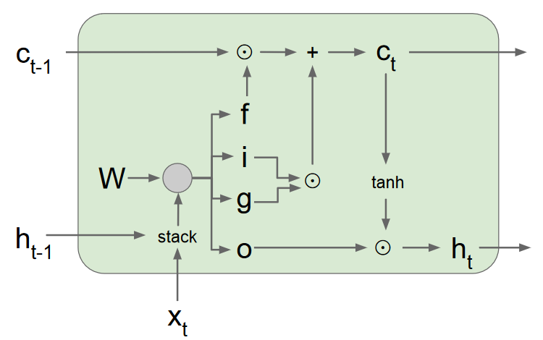
Rešenje – LSTM (Long-short term memory)
3 nove komponente („gates“):
Input gate – da li prihvatiti ulaz?
Gate gate – koliko prihvatiti ulaz?
Forget gate – da li izbrisati trenutno stanje/memoriju?
Output gate – da li proslediti izlaz?
Sva 3 gejta su zapravo obične logističke sigmoidalne funkcije
Interno stanje (memorija) nije vidljivo „spolja“, već samo kroz aktivacionu funkciju

Slide 20
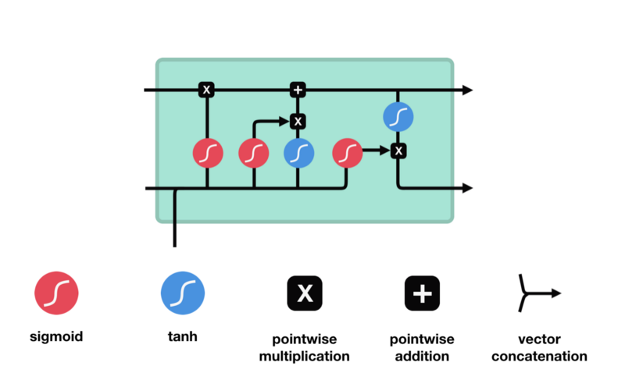
LSTM - Koncepti

Slide 21
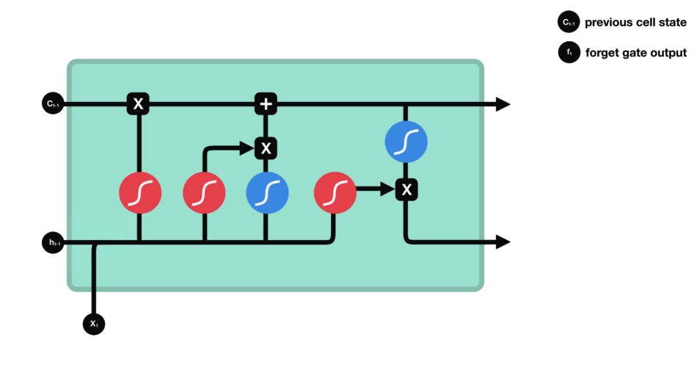
LSTM – Forget gate
Ovaj gejt odlučuje koje informacije iz prethodnih koraka trebaju biti zaboravljene a koje sačuvane
Na primeru čitanja i generisanja teksta, ukoliko se recimo pol osobe u kontekstu promeni (sada se priča o drugoj osobi), RNN će zaboraviti stari pol i krenuti da generiše npr. odgovarajuće zamenice za novi pol, a ne za stari

Slide 22
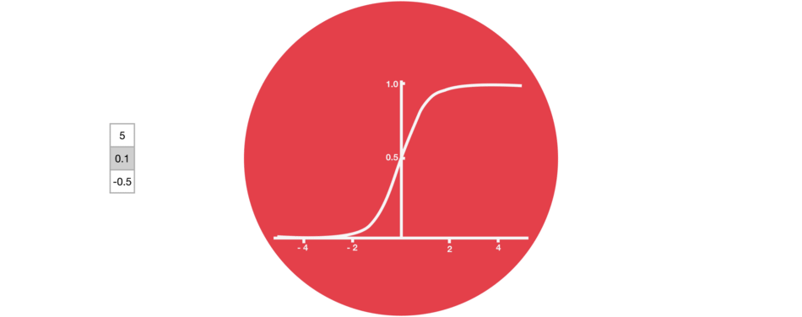
LSTM – Forget gate
Na forget gejtu se koristi sigmoidna funkcija.
Sigmoidna funkcija vraća aktivacije u intervalu [0, 1]. Što je aktivacija bliža nuli, ta informacija treba biti zaboravljena.

Slide 23
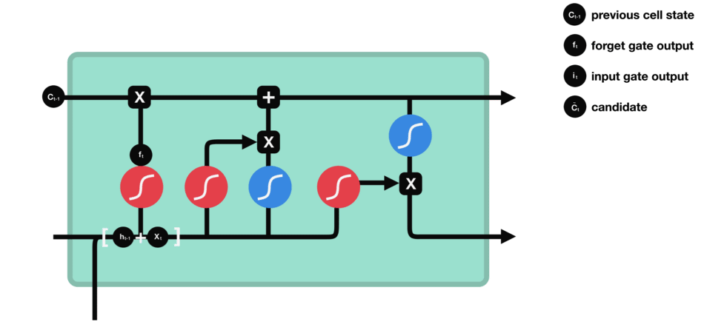
LSTM – Input gate
Ovaj gejt se koristi za osvežavanje stanja trenutne ćelije.
Sastoji se iz dva koraka:
Sigmoidnim korakom se odlučuje koje informacije treba da budu ažurirane (0-nebitne, 1-bitne)
Tangens hiperbolični kreira kandidate za novo stanje trenutne ćelije
Rezultati ova dva koraka se množe. Na taj način se dobija kandidat za novo stanje ćelije, gledajući i koje informacije su bitne a koje ne.

Slide 24
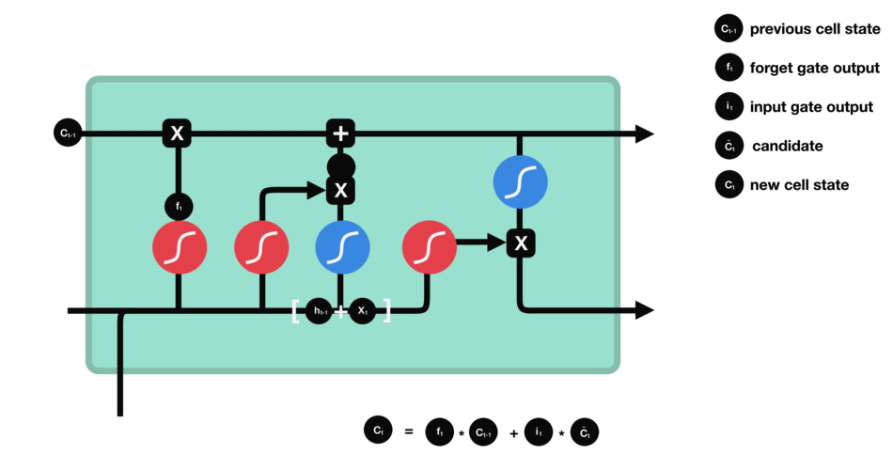
LSTM – Stanje ćelije
Stanje ćelije se računa na osnovu rezultata iz forget gejta i input gejta
Stanje forget gejta se množi sa stanjem iz prethodne ćelije (iz prethodnog vremenskog trenutka), da bi se izračunalo koje informacije iz prethodnih stanja treba sačuvati a koje ne (pointwise množenje).
Vektor koji predstavlja rezultat prethodnog koraka (zaboravljanje) se sabira sa izlazom input gejta. Sabiranje je takođe pointwise. Rezultat ovog sabiranja je novi vektor stanja tekuće ćelije.

Slide 25

LSTM – Output gate
Output gejt određuje koje informacije izlaze iz LSTM ćelije i određuju skriveno stanje koje se prosleđuje u sledeću ćeliju u sekvenci. Ovo stanje se koristi u predikciji.
Slično kao kod input gejta, prethodno skriveno stanje i uzaz se konkateniraju i šalju na sigmoid funkciju, koja određuje važnost svih elementata u tom vektoru.
Novi vektor stanja ćelije (sa zaboravljenim informacijama – rezultat operacija sa forget gejtom) se provlači kroz tanh, da bi se vrednosti prebacile u interval [0, 1].
Nakog toga se rezultat tanh funkcije množi sa rezultatom sigmoidne funkcije, da bi se odredilo koje informacije treba proslediti u sledeću ćeliju.

Slide 26
LSTM – Rezime
Rezime:
Forget gejt određuje šta je relevantno iz prethodnih koraka i to zadržava
Input gejt određuje koje informacije su relevante da se dodaju u trenutnom koraku
Output gejt određuje kako će izgledati sledeće skriveno stanje

Slide 27

LSTM – Rezime
Ključ LSTM-a je u samom stanju ćelije (parametar Ct).
Na dijagramu je označena grana koja se koristi za računanje stanja tekuće ćelije.
Novo stanje se izračunava na osnovu prethodnog stanja i na osnovu minornih linearnih interakcija koje grana ima sa gejtovima (gejtovi opciono određuju koje informacije da propuste dalje).

Slide 28
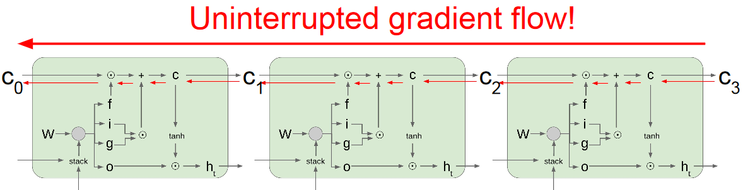
LSTM – Gradient Flow

Slide 29
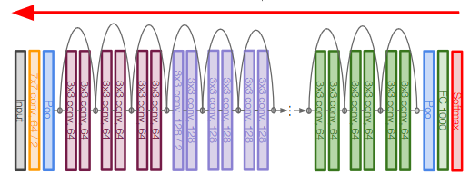
ResNet – Gradient Flow

Slide 30
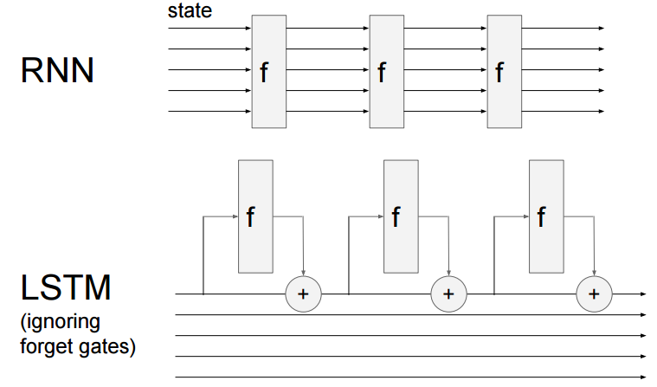
ResNet – Gradient Flow (Highway)

Slide 31
GRU (Gated Recurrent Unit)
Modifikacija LSTM
Kombinovanje input i forget gate => update i reset gate
Reset gate određuje koliko novi ulaz utiče na trenutno stanje
Update gate određuje koliko prethodno stanje utiče na trenutno stanje
Nema output gate
Nema aktivacionu funkciju nad memorijom – interno stanje vidljivo „spolja“

Slide 32
LSTM vs GRU
LSTM ima 3 gejta, GRU samo 2 – GRU ima manje parametara
LSTM predložen 1997. (Schmidhuber et al), GRU 2014. godine (Cho et al)
GRU se mogu obučiti brže i generalizovati bolje nad manjim datasetovima, ali ako je dataset veći LSTM će verovatno dati bolje rezultate
I dalje nema pobednika

Slide 33
RNN, LSTM, GRU - primene
Puno uspeha u NLP (natural language processing)
Generisanje teksta, govora, muzike...
Mašinsko prevođenje iz jednog jezika u drugi
Prepoznavanje govora
Text-to-speech
Generisanje naslova slike
...

Slide 34
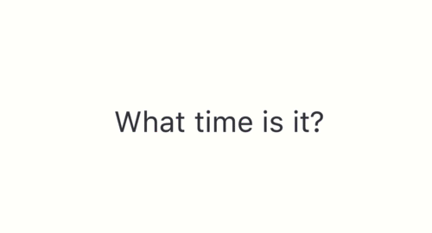
RNN – primer klasifikacije sekvence
Tokenizacija rečenice na reči

Slide 35
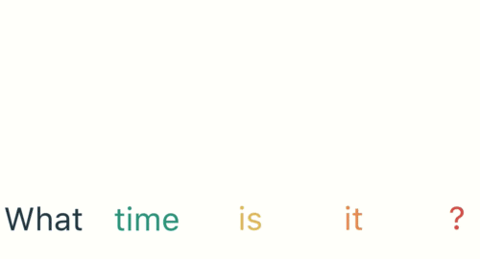
RNN – primer klasifikacije sekvence
Dovođenje prve reči na RNN. RNN enkoduje ulaz i vraća rezultat

Slide 36
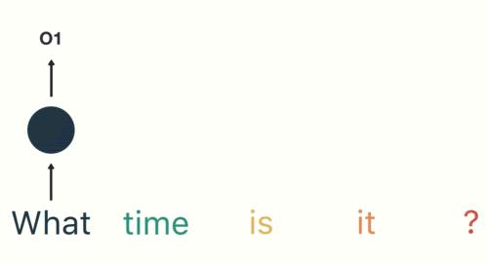
RNN – primer klasifikacije sekvence
Dovođenje druge reči na RNN. Pored druge reči, dovodi se i skriveno (hidden) stanje iz prethodnog koraka. RNN ima informaciju i „What“ i „time“.

Slide 37

RNN – primer klasifikacije sekvence
Proces se ponavlja do kraja sekvence. Rezultat je enkoding cele input sekvence reči.

Slide 38
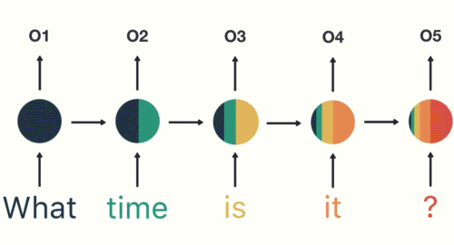
RNN – primer klasifikacije sekvence
Pošto se ovde koristi
obična rekurentna mreža,
a ne LSTM ćelija, može se primetiti kako jako davna stanja gube na značaju kako sekvenca postaje duža (obratiti pažnju na boje).
LSTM bi putem svojih gejtova zaboravljao informacije koje nisu bitne za klasifikaciju i fokusirao se na one koje to jesu, i radio bi bolje na dužim sekvencama.
Pošto vektor O5 sadrži enkodovane informacije o celoj sekvenci, njega možemo poslati na neki klasifikator (recimo običan MLP) da bi izvršili klasifikaciju sekvence.

Slide 39
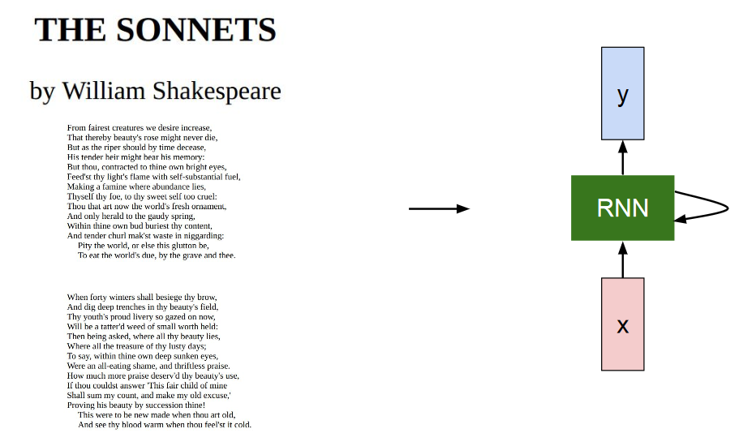
Primer generisanja teksta - Shakespeare

Slide 40
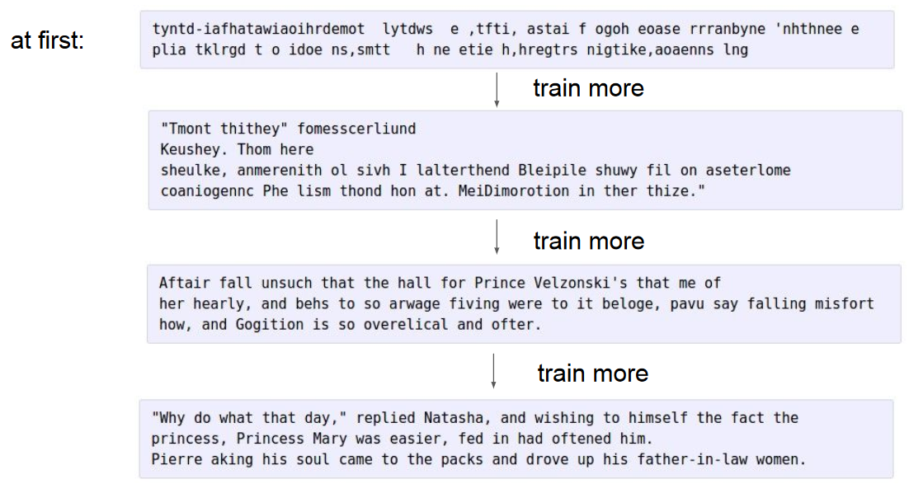
Primer generisanja teksta - Shakespeare

Slide 41
Primer generisanja teksta - Shakespeare

Slide 42
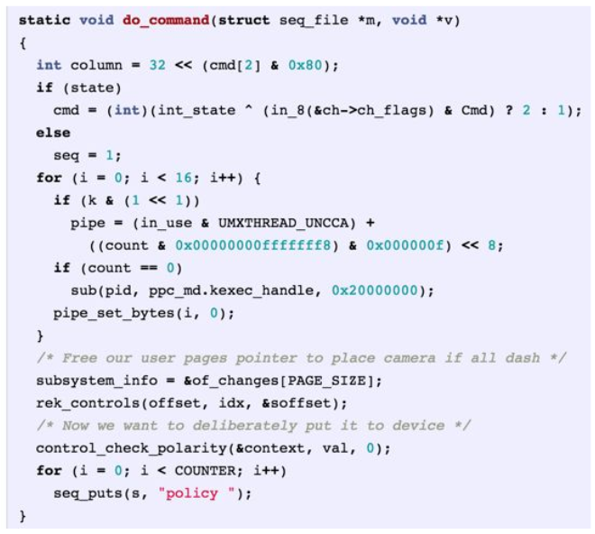
Primer generisanja teksta – C kod

Slide 43
Primer vizualizacije ćelija
Ideja jeste prikazivanje delova teksta za koje se određene ćelije specijalizuju
To rezultuje visokim aktivacijama ćelije kada naiđe na takav deo u tekstu
Ovo je težak zadatak, pošto je interna reprezentacija obično visoko dimenzionisana i distribuirana
Obično je samo nad oko 5% ćelija moguće izvršiti nešto slično. Ostale obično nisu pogodne za ljudsko tumačenje

Slide 44
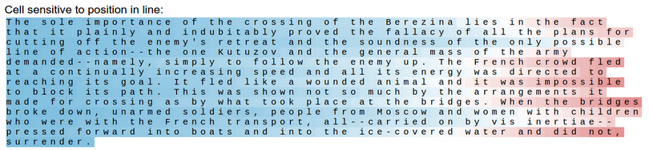
Primer vizualizacije ćelija

Slide 45
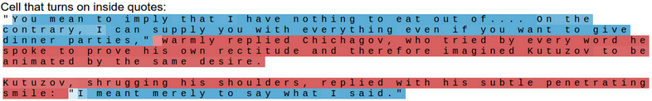
Primer vizualizacije ćelija

Slide 46
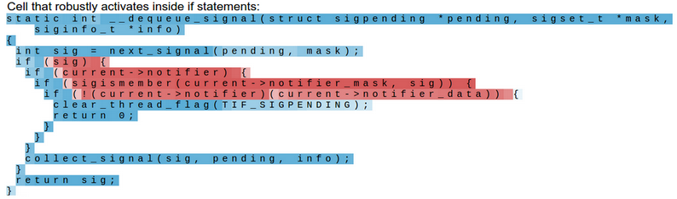
Primer vizualizacije ćelija

Slide 47
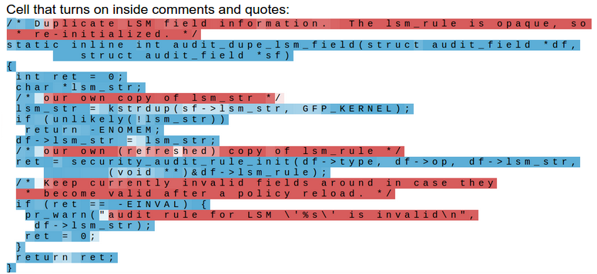
Primer vizualizacije ćelija

Slide 48
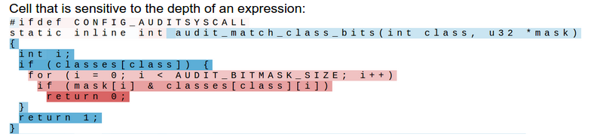
Primer vizualizacije ćelija

Slide 49
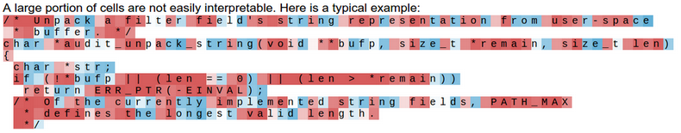
Primer vizualizacije ćelija
Međutim, većina ćelija se teško može protumačiti ljudskim rezonovanjem.
To ne mora značiti da ove ćelije ne doprinose rešavanju problema zbog koga se mreža obučavala. Kombinacijom ovakvih ćelija, neuronska mreža nauči da rešava problem u svom apstraktnom, distibuiranom i visokodimenzionom prostoru.

